Slide 1

Методы оптимизации
Лекция 8. Транспортная задача
Селина Елена Георгиевна
Ауд. 302

Slide 2
Постановка транспортных задач
Под названием «транспортная задача» объединяется широкий круг задач с единой математической моделью.
Данные задачи относятся к задачам линейного программирования и могут быть решены симплексным методом. Однако матрица системы ограничений транспортной задачи настолько своеобразна, что для ее решения разработаны специальные методы.
Эти методы, как и симплексный метод, позволяют найти начальное опорное решение, а затем, улучшая его, получить оптимальное решение.
Рассмотрим три основных вида транспортных задач.

Slide 3
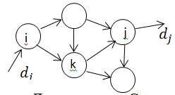
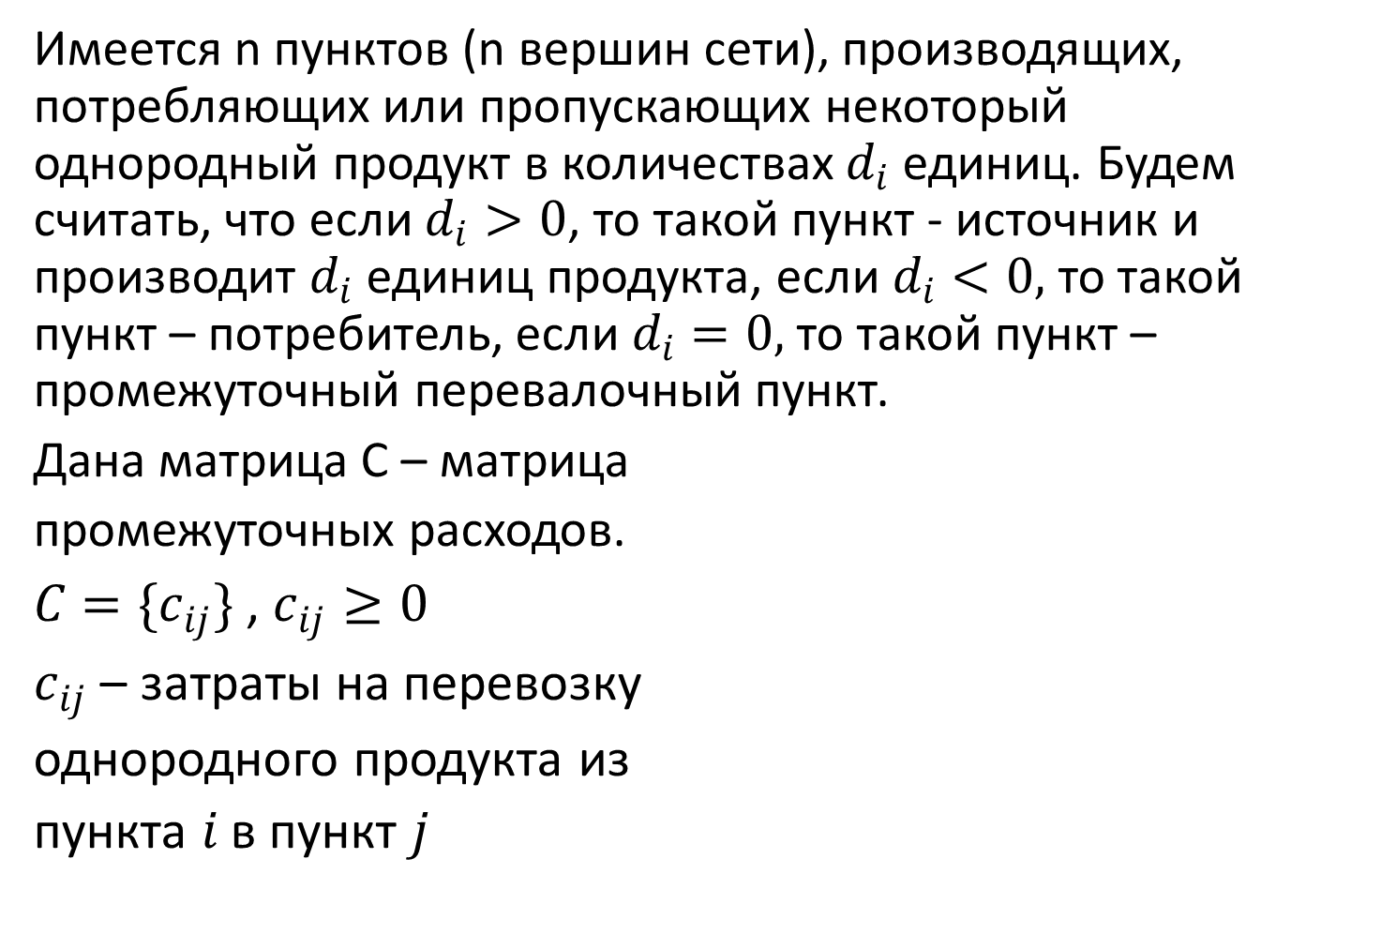
I. Общая транспортная задача (ОТЗ)
Имеется n пунктов (n вершин сети), производящих, потребляющих или пропускающих некоторый однородный продукт в количествах $d_{i}$ единиц. Будем считать, что если $d_{i}>0$, то такой пункт - источник и производит $d_{i}$ единиц продукта, если $d_{i}<0,$ то такой пункт – потребитель, если $d_{i}=0,$ то такой пункт – промежуточный перевалочный пункт.
Дана матрица C – матрица
промежуточных расходов.
$C=\{c_{ij}\}$ , $c_{ij}≥0$
$c_{ij}$ – затраты на перевозку
однородного продукта из
пункта $i$ в пункт $j$

Slide 4
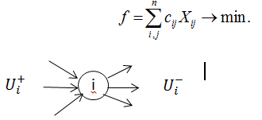
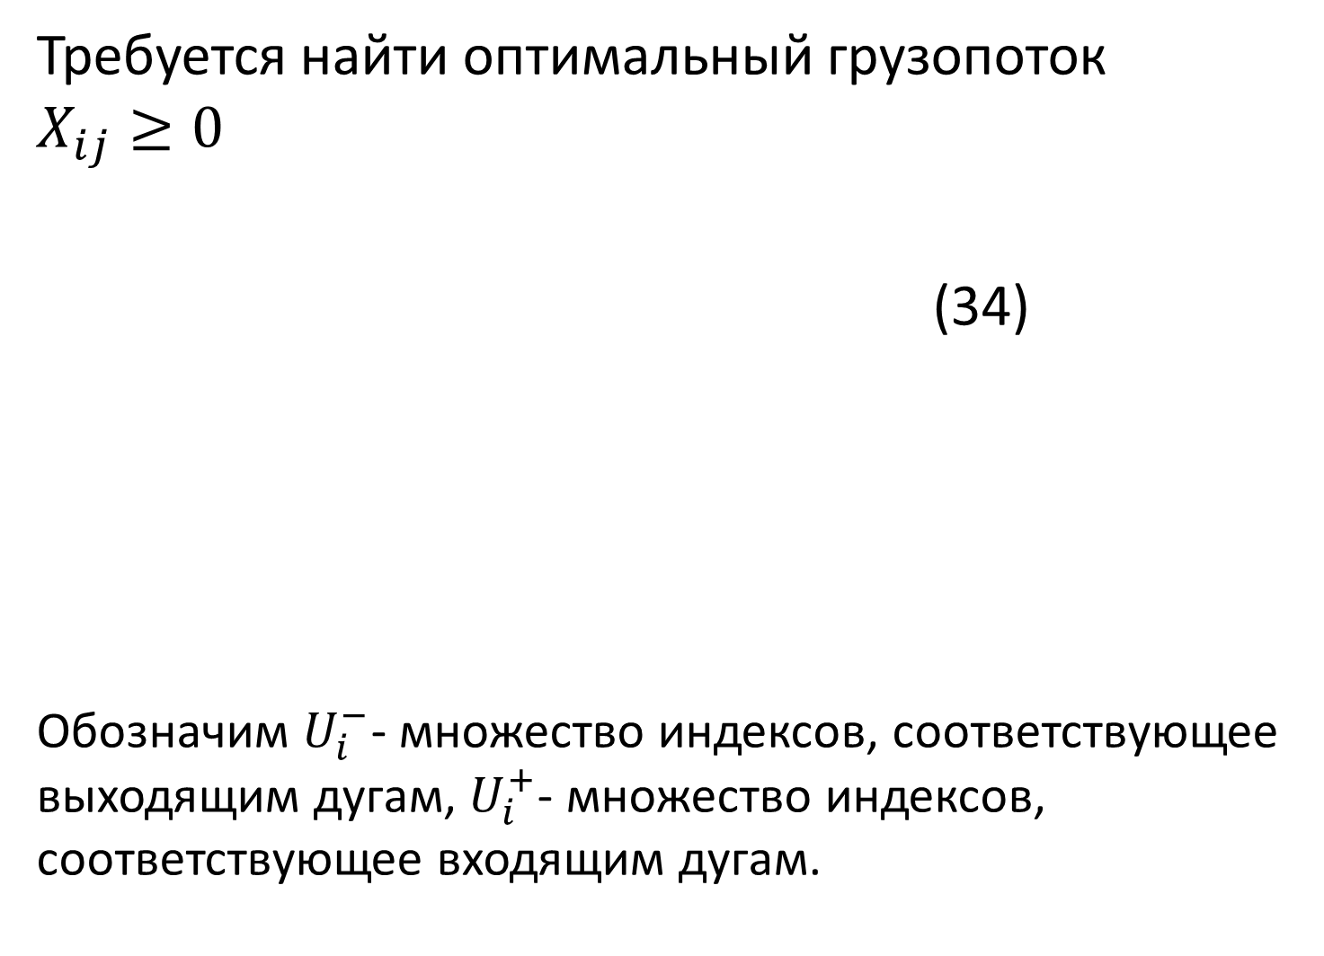
Требуется найти оптимальный грузопоток $X_{ij}≥0$
(34)
Обозначим $U_{i}^{−}$- множество индексов, соответствующее выходящим дугам, $U_{i}^{+}$- множество индексов, соответствующее входящим дугам.

Slide 5


Условие баланса:
– естественные условия баланса (весь произведенный продукт будет потреблен).
Это задача линейного программирования.

Slide 6
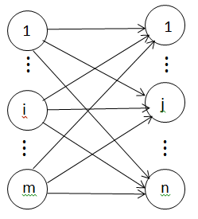
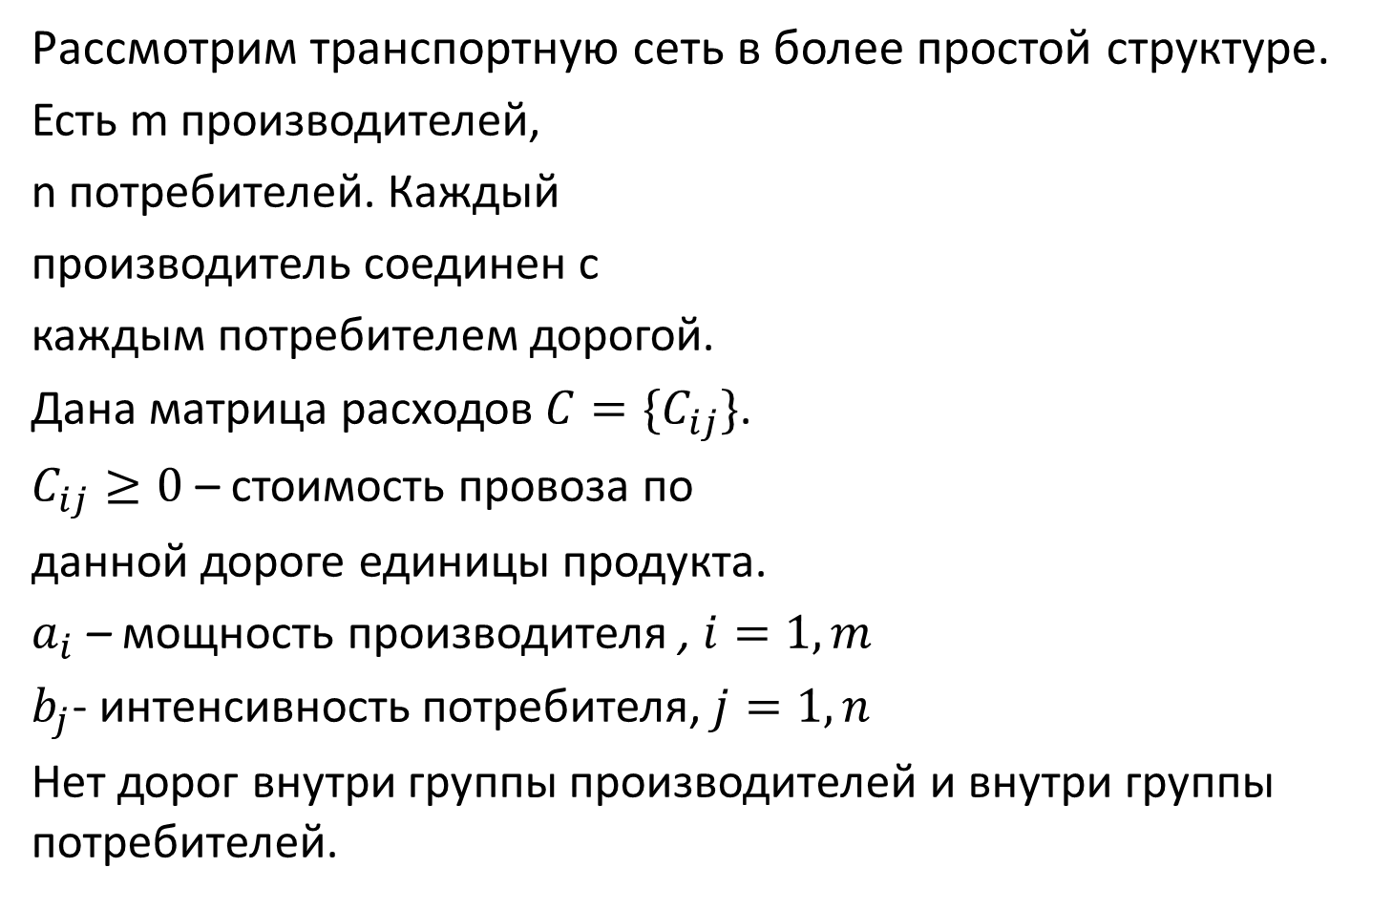
Классическая транспортная задача (КТЗ).
Рассмотрим транспортную сеть в более простой структуре.
Есть m производителей,
n потребителей. Каждый
производитель соединен с
каждым потребителем дорогой.
Дана матрица расходов $C=\{C_{ij}\}$.
$C_{ij}≥0$ – стоимость провоза по
данной дороге единицы продукта.
$a_{i}$ – мощность производителя , $i=1,m$
$b_{j}$- интенсивность потребителя, $j=1,n$
Нет дорог внутри группы производителей и внутри группы потребителей.

Slide 7
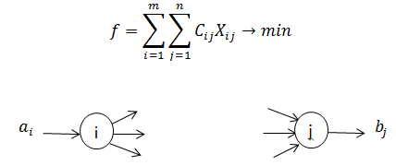
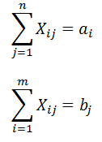

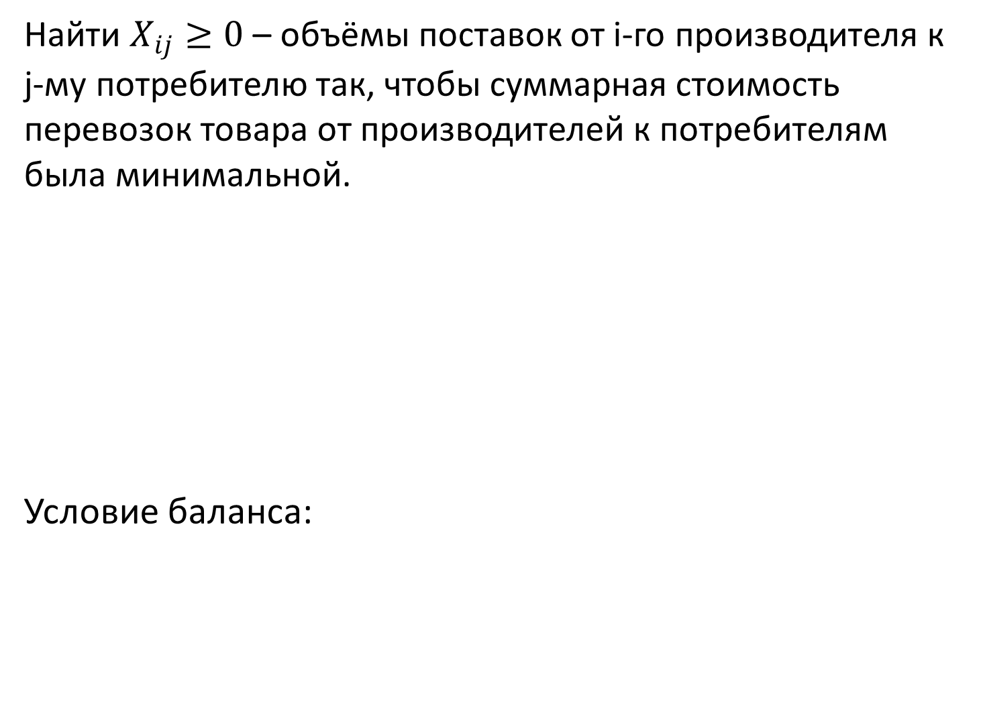
Найти $X_{ij}≥0$ – объёмы поставок от i-го производителя к j-му потребителю так, чтобы суммарная стоимость перевозок товара от производителей к потребителям была минимальной.
Условие баланса:

Slide 8
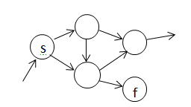

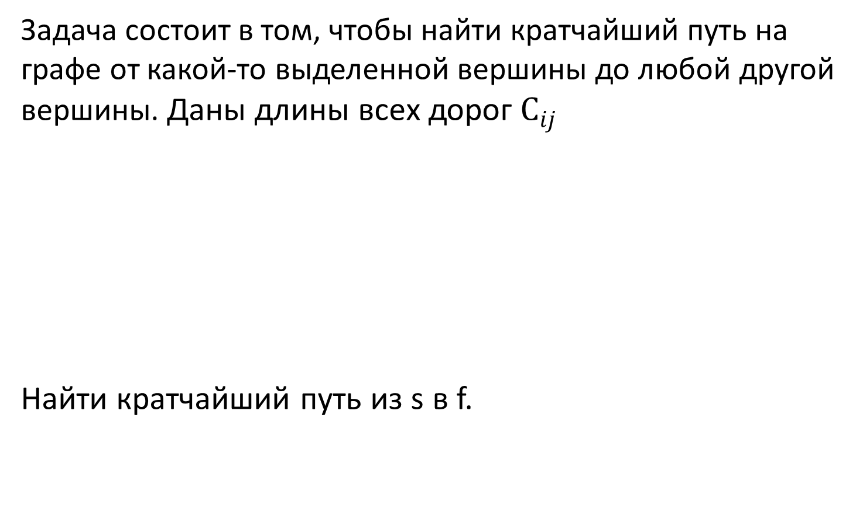
III. Задача определения кратчайшего пути на сети.
Задача состоит в том, чтобы найти кратчайший путь на графе от какой-то выделенной вершины до любой другой вершины. Даны длины всех дорог $С_{ij }$
Найти кратчайший путь из s в f.

Slide 9

Алгоритм поиска кратчайшего пути
Алгоритм заключается в последовательном нахождении кратчайшего расстояния от стартовой вершины до всех вершин.
Обозначим $L_{i}$ – кратчайшее расстояние до вершины i.
Вершины, до которых мы можем найти кратчайшее расстояние, будем называть помеченными. Алгоритм состоит из прямого прохода и обратного.

Slide 10
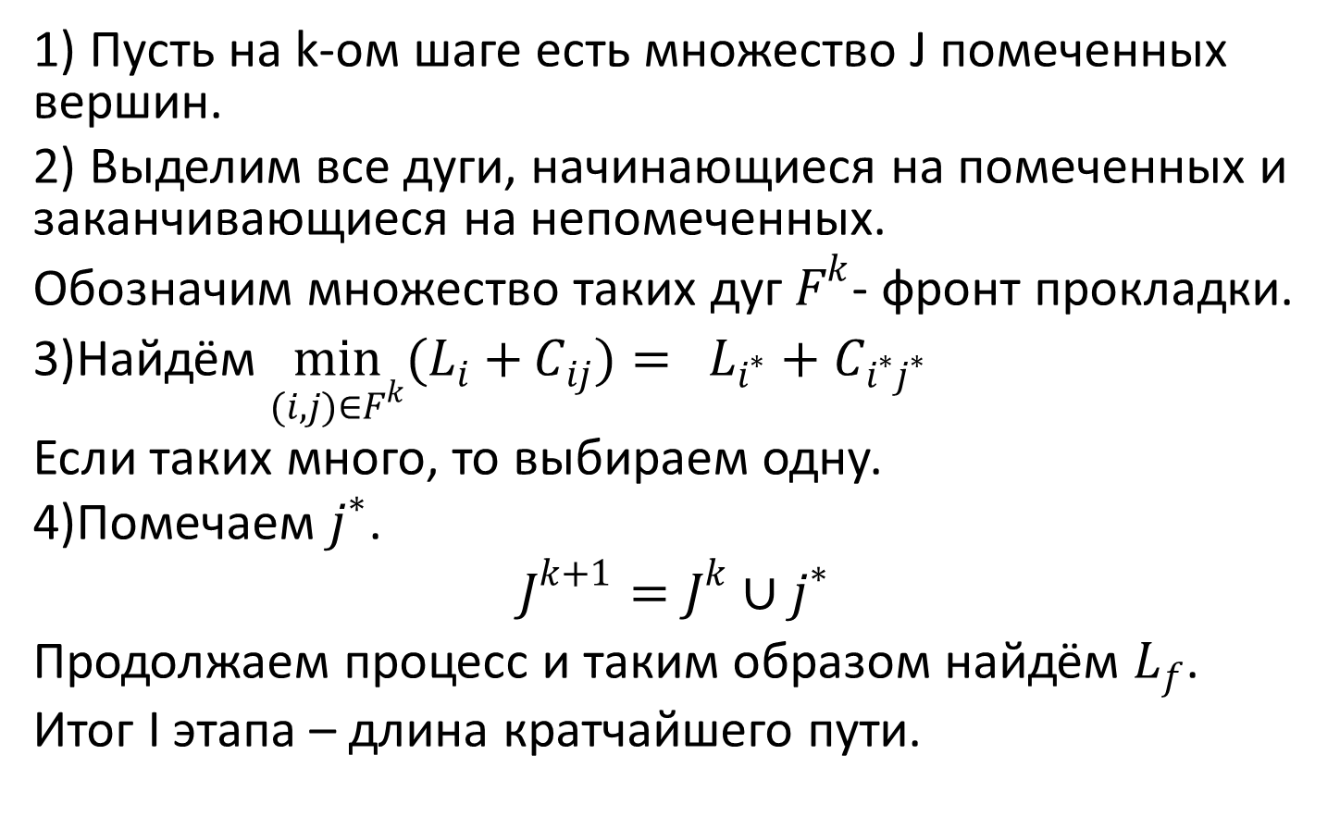
I этап. Прямой проход.
1) Пусть на k-ом шаге есть множество J помеченных вершин.
2) Выделим все дуги, начинающиеся на помеченных и заканчивающиеся на непомеченных.
Обозначим множество таких дуг $F^{k}$- фронт прокладки.
3)Найдём $\min_{(i,j)∈F^{k}}{(L_{i}+}C_{ij})=$ $L_{i^{∗}}+C_{i^{∗}j^{∗}}$
Если таких много, то выбираем одну.
4)Помечаем $j^{∗}$.
$$J^{k+1}=J^{k}∪j^{∗}$$
Продолжаем процесс и таким образом найдём $L_{f}$.
Итог I этапа – длина кратчайшего пути.

Slide 11

II этап. Обратный проход.
Идём от $f$ по нашим зарубкам и восстанавливаем наш путь. Если требуется несколько оптимальных маршрутов, то надо помечать не одну дугу, а несколько.

Slide 12
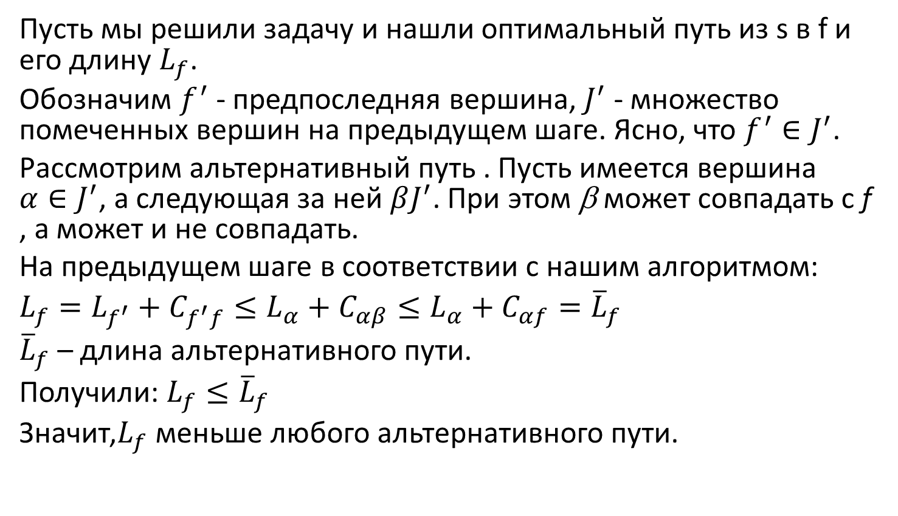
Доказательство оптимальности пути, найденного по алгоритму поиска кратчайшего пути
Пусть мы решили задачу и нашли оптимальный путь из s в f и его длину $L_{f}$.
Обозначим $f^{′}$ - предпоследняя вершина, $J^{′}$ - множество помеченных вершин на предыдущем шаге. Ясно, что $f^{′}∈J^{′}$.
Рассмотрим альтернативный путь . Пусть имеется вершина $α∈J^{′}$, а следующая за ней $βJ^{′}$. При этом β может совпадать с f , а может и не совпадать.
На предыдущем шаге в соответствии с нашим алгоритмом:
$L_{f}=L_{f^{′}}+C_{f^{′}f}≤L_{α}+C_{αβ}≤L_{α}+C_{αf}={\overline{L}}_{f}$
${\overline{L}}_{f}$ – длина альтернативного пути.
Получили: $L_{f}≤{\overline{L}}_{f}$
Значит,$L_{f}$ меньше любого альтернативного пути.

Slide 13
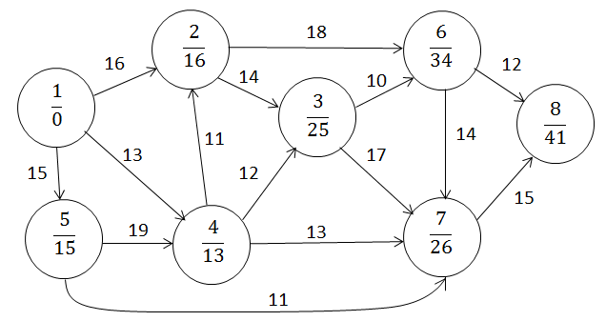
Пример. Найти кратчайший путь из вершины 1 в вершину 8.

Slide 14
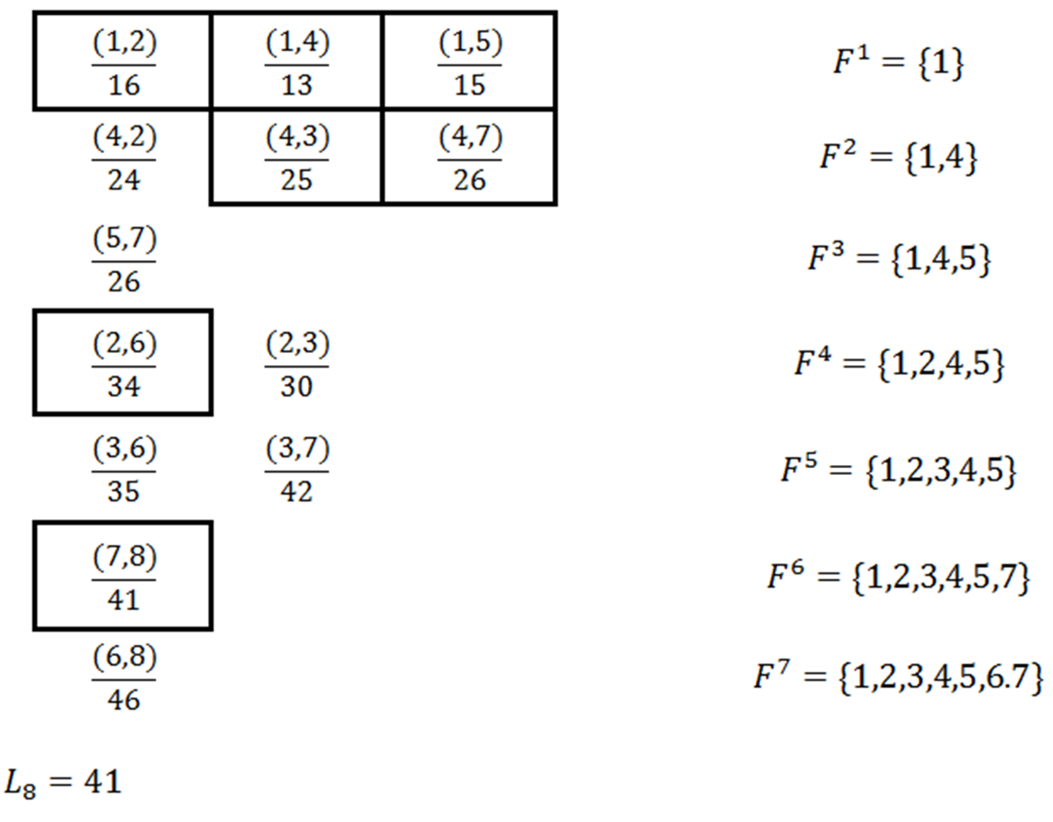
Кратчайший путь: 1→4→7→8

Slide 15
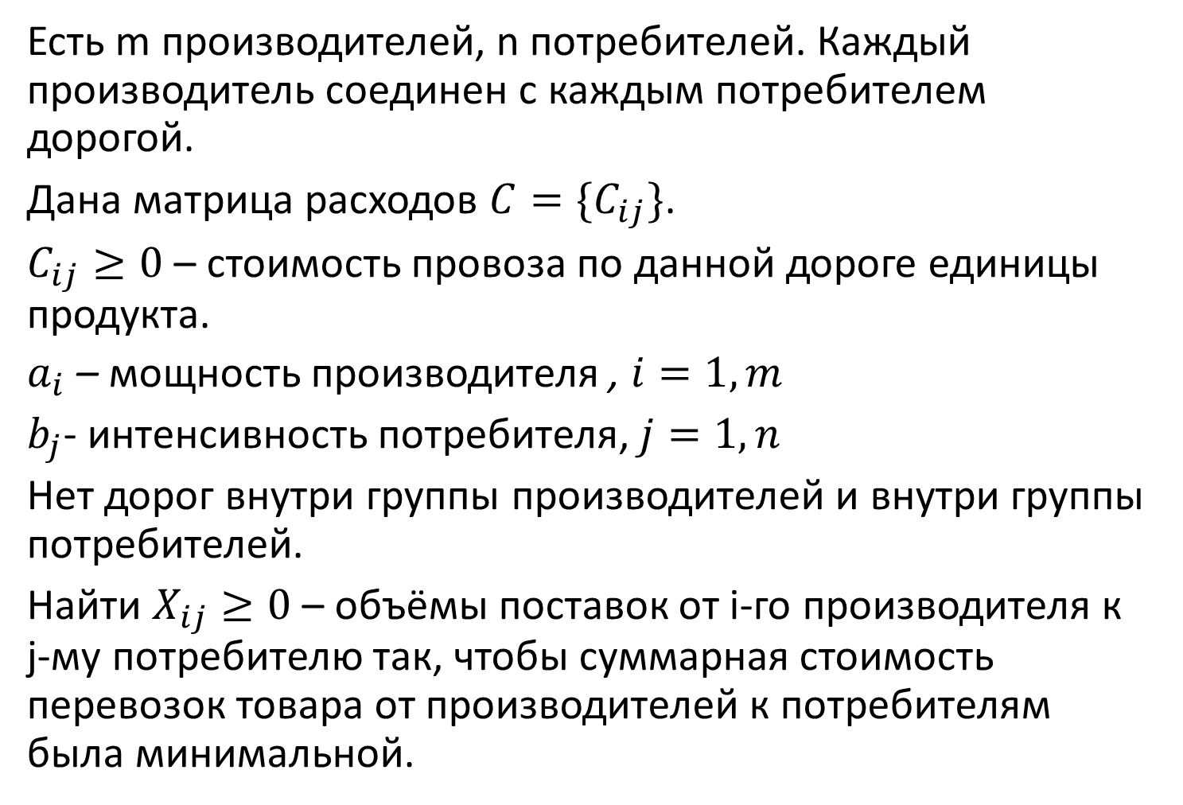
Классическая транспортная задача
Есть m производителей, n потребителей. Каждый производитель соединен с каждым потребителем дорогой.
Дана матрица расходов $C=\{C_{ij}\}$.
$C_{ij}≥0$ – стоимость провоза по данной дороге единицы продукта.
$a_{i}$ – мощность производителя , $i=1,m$
$b_{j}$- интенсивность потребителя, $j=1,n$
Нет дорог внутри группы производителей и внутри группы потребителей.
Найти $X_{ij}≥0$ – объёмы поставок от i-го производителя к j-му потребителю так, чтобы суммарная стоимость перевозок товара от производителей к потребителям была минимальной.

Slide 16
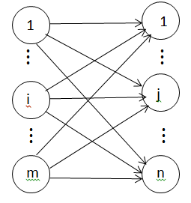


Slide 17
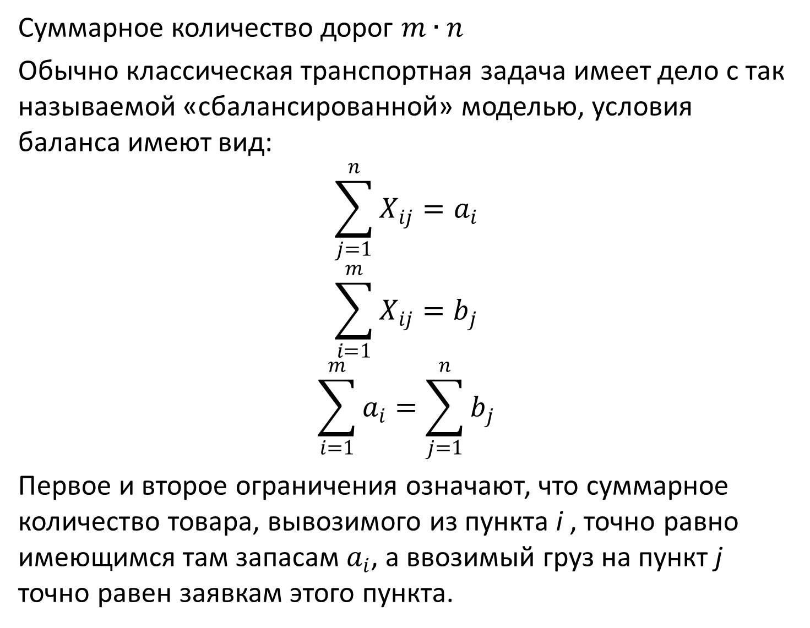
Суммарное количество дорог $m∙n$
Обычно классическая транспортная задача имеет дело с так называемой «сбалансированной» моделью, условия баланса имеют вид:
$$\sum_{j=1}^{n}{X_{ij}=a_{i}}$$
$$\sum_{i=1}^{m}{X_{ij}=b_{j}}$$
$$\sum_{i=1}^{m}{a_{i}=\sum_{j=1}^{n}{b_{j}}}$$
Первое и второе ограничения означают, что суммарное количество товара, вывозимого из пункта i , точно равно имеющимся там запасам $a_{i}$, а ввозимый груз на пункт j точно равен заявкам этого пункта.

Slide 18
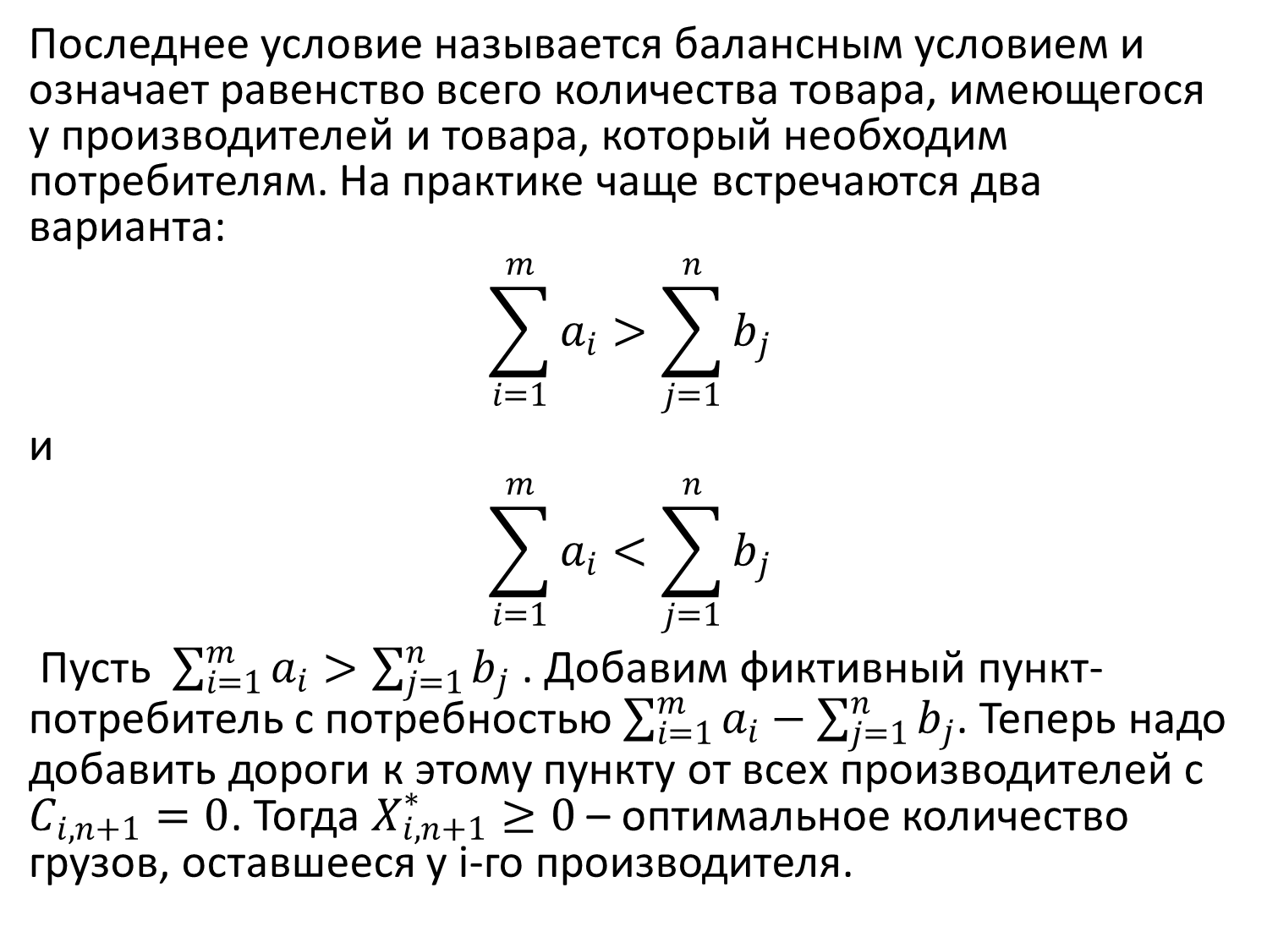
Последнее условие называется балансным условием и означает равенство всего количества товара, имеющегося у производителей и товара, который необходим потребителям. На практике чаще встречаются два варианта:
$$\sum_{i=1}^{m}{a_{i}>\sum_{j=1}^{n}{b_{j}}}$$
и
$$\sum_{i=1}^{m}{a_{i}<\sum_{j=1}^{n}{b_{j}}}$$
Пусть $\sum_{i=1}^{m}{a_{i}>\sum_{j=1}^{n}{b_{j}}}$ . Добавим фиктивный пункт-потребитель с потребностью $\sum_{i=1}^{m}{a_{i}−\sum_{j=1}^{n}{b_{j}}}$. Теперь надо добавить дороги к этому пункту от всех производителей с $C_{i,n+1}=0$. Тогда $X_{i,n+1}^{∗}≥0$ – оптимальное количество грузов, оставшееся у i-го производителя.

Slide 19
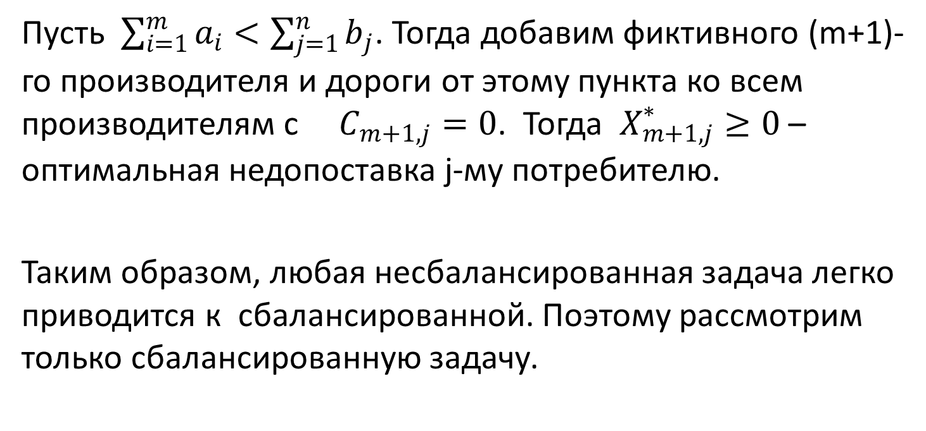
Пусть $\sum_{i=1}^{m}{a_{i}<\sum_{j=1}^{n}{b_{j}}}$. Тогда добавим фиктивного (m+1)-го производителя и дороги от этому пункта ко всем производителям с $C_{m+1,j}=0$. Тогда $X_{m+1,j}^{∗}≥0$ – оптимальная недопоставка j-му потребителю.
Таким образом, любая несбалансированная задача легко приводится к сбалансированной. Поэтому рассмотрим только сбалансированную задачу.

Slide 20

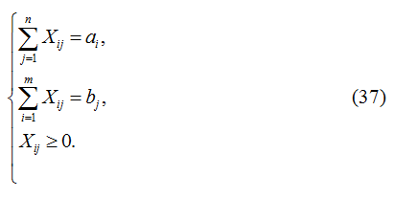
Получим задачу линейного программирования.
при ограничениях:

Slide 21
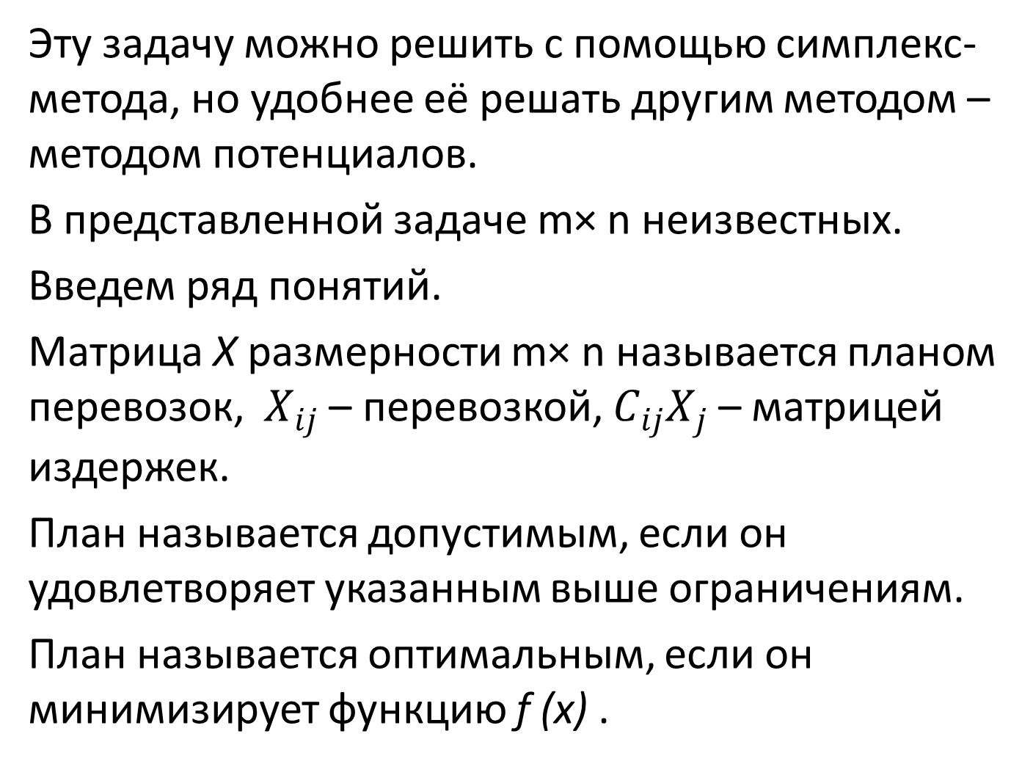
Эту задачу можно решить с помощью симплекс-метода, но удобнее её решать другим методом – методом потенциалов.
В представленной задаче m× n неизвестных.
Введем ряд понятий.
Матрица X размерности m× n называется планом перевозок, $X_{ij}$– перевозкой, $C_{ij}X_{j}$ – матрицей издержек.
План называется допустимым, если он удовлетворяет указанным выше ограничениям.
План называется оптимальным, если он минимизирует функцию f (x) .

Slide 22
Решение классической транспортной задачи методом потенциалов
Метод потенциалов состоит из нескольких этапов:
Поиск начального базиса.
Проверка текущего базиса на оптимальность.
Если критерий оптимальности не выполнен, то улучшение базиса.

Slide 23
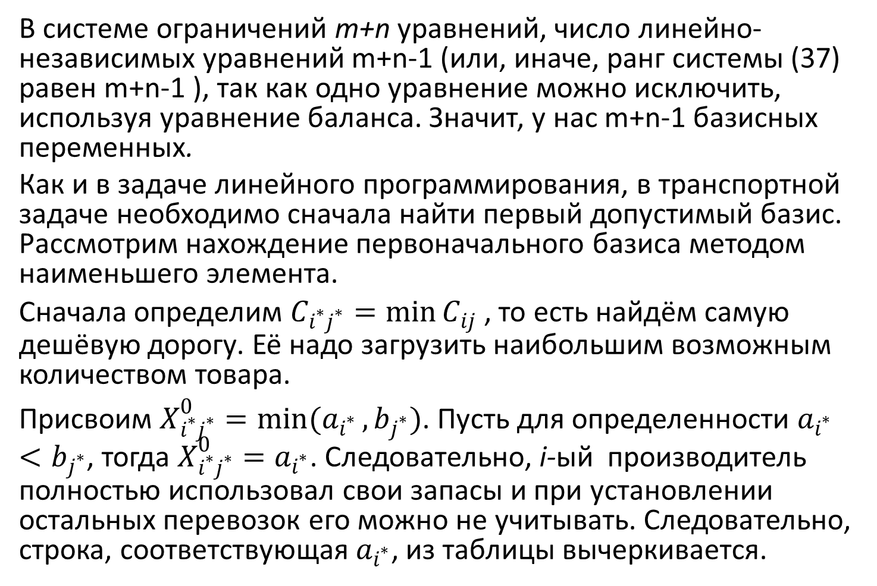
I. Нахождение первоначального базиса. Метод наименьшего элемента.
В системе ограничений m+n уравнений, число линейно-независимых уравнений m+n-1 (или, иначе, ранг системы (37) равен m+n-1 ), так как одно уравнение можно исключить, используя уравнение баланса. Значит, у нас m+n-1 базисных переменных.
Как и в задаче линейного программирования, в транспортной задаче необходимо сначала найти первый допустимый базис. Рассмотрим нахождение первоначального базиса методом наименьшего элемента.
Сначала определим $C_{i^{∗}j^{∗}}=\min{C_{ij}}$ , то есть найдём самую дешёвую дорогу. Её надо загрузить наибольшим возможным количеством товара.
Присвоим $X_{i^{∗}j^{∗}}^{0}=\min{(a_{i^{∗}}},b_{j^{∗}})$. Пусть для определенности $a_{i^{∗}}$ $<b_{j^{∗}}$, тогда $X_{i^{∗}j^{∗}}^{0}=a_{i^{∗}}$. Следовательно, i-ый производитель полностью использовал свои запасы и при установлении остальных перевозок его можно не учитывать. Следовательно, строка, соответствующая $a_{i^{∗}}$, из таблицы вычеркивается.

Slide 24
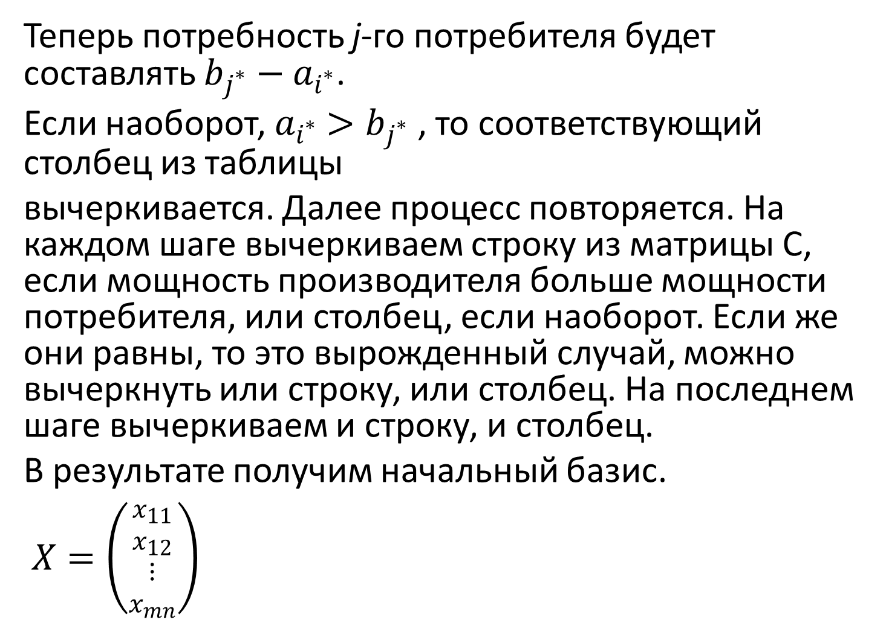
Теперь потребность j-го потребителя будет составлять $b_{j^{∗}}−$ $a_{i^{∗}}$.
Если наоборот, $a_{i^{∗}}$ $>b_{j^{∗}}$ , то соответствующий столбец из таблицы
вычеркивается. Далее процесс повторяется. На каждом шаге вычеркиваем строку из матрицы C, если мощность производителя больше мощности потребителя, или столбец, если наоборот. Если же они равны, то это вырожденный случай, можно вычеркнуть или строку, или столбец. На последнем шаге вычеркиваем и строку, и столбец.
В результате получим начальный базис.
$X=\left({\begin{matrix}x_{11} \\ x_{12}\end{matrix} \atop \begin{matrix}⋮ \\ x_{mn}\end{matrix}}\right)$

Slide 25
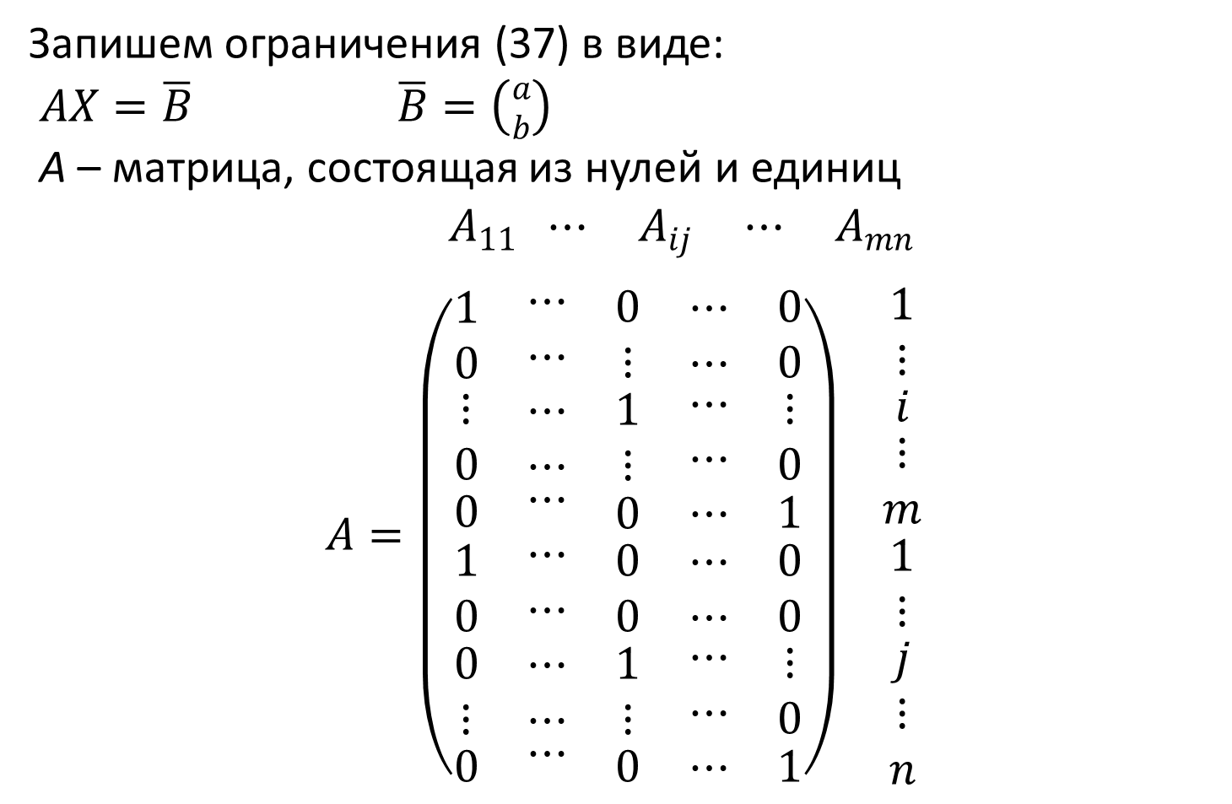
II. Проверка текущего базиса на оптимальность
Запишем ограничения (37) в виде:
$AX=\overline{B}$ $\overline{B}=\left({a \atop b}\right)$
A – матрица, состоящая из нулей и единиц
$A_{11} ⋯ A_{ij} ⋯ A_{mn}$
$A=\left(\begin{matrix}\begin{matrix}\begin{matrix}1 \\ 0\end{matrix} & \begin{matrix}⋯ \\ ⋯\end{matrix} \\ \begin{matrix}\begin{matrix}⋮ \\ 0\end{matrix} \\ 0\end{matrix} & \begin{matrix}\begin{matrix}⋯ \\ ⋯\end{matrix} \\ ⋯\end{matrix}\end{matrix} & \begin{matrix}\begin{matrix}0 \\ ⋮\end{matrix} & \begin{matrix}\begin{matrix}⋯ & 0\end{matrix} \\ \begin{matrix}⋯ & 0\end{matrix}\end{matrix} \\ \begin{matrix}\begin{matrix}1 \\ ⋮\end{matrix} \\ 0\end{matrix} & \begin{matrix}\begin{matrix}\begin{matrix}⋯ \\ ⋯\end{matrix} & \begin{matrix}⋮ \\ 0\end{matrix}\end{matrix} \\ \begin{matrix}⋯ & 1\end{matrix}\end{matrix}\end{matrix} \\ \begin{matrix}\begin{matrix}1 \\ 0\end{matrix} & \begin{matrix}⋯ \\ ⋯\end{matrix} \\ \begin{matrix}\begin{matrix}0 \\ ⋮\end{matrix} \\ 0\end{matrix} & \begin{matrix}\begin{matrix}⋯ \\ ⋯\end{matrix} \\ ⋯\end{matrix}\end{matrix} & \begin{matrix}\begin{matrix}0 \\ 0\end{matrix} & \begin{matrix}\begin{matrix}⋯ & 0\end{matrix} \\ \begin{matrix}⋯ & 0\end{matrix}\end{matrix} \\ \begin{matrix}\begin{matrix}1 \\ ⋮\end{matrix} \\ 0\end{matrix} & \begin{matrix}\begin{matrix}\begin{matrix}⋯ \\ ⋯\end{matrix} & \begin{matrix}⋮ \\ 0\end{matrix}\end{matrix} \\ \begin{matrix}⋯ & 1\end{matrix}\end{matrix}\end{matrix}\end{matrix}\right)$ $\begin{matrix}\begin{matrix}\begin{matrix}\begin{matrix}1 \\ ⋮\end{matrix} \\ i\end{matrix} \\ \begin{matrix}⋮ \\ m\end{matrix}\end{matrix} \\ \begin{matrix}\begin{matrix}1 \\ ⋮\end{matrix} \\ \begin{matrix}j \\ \begin{matrix}⋮ \\ n\end{matrix}\end{matrix}\end{matrix}\end{matrix}$

Slide 26

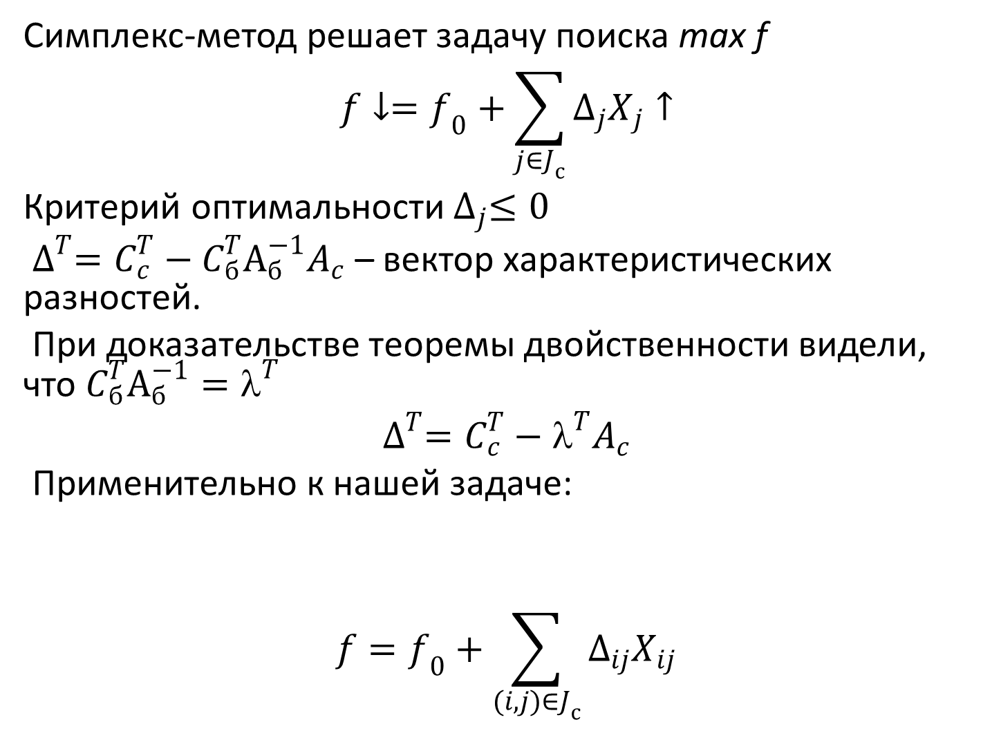
Симплекс-метод решает задачу поиска max f
$$f↓=f_{0}+\sum_{j∈J_{с}}{∆_{j}X_{j}↑}$$
Критерий оптимальности $∆_{j}≤0$
$∆^{T}=C_{c}^{T}−C_{б}^{T}А_{б}^{−1}A_{c}$ – вектор характеристических разностей.
При доказательстве теоремы двойственности видели, что $C_{б}^{T}А_{б}^{−1}=^{T}$
$$∆^{T}=C_{c}^{T}−^{T}A_{c}$$
Применительно к нашей задаче:
$$f=f_{0}+\sum_{(i,j)∈J_{с}}{∆_{ij}X_{ij}}$$

Slide 27

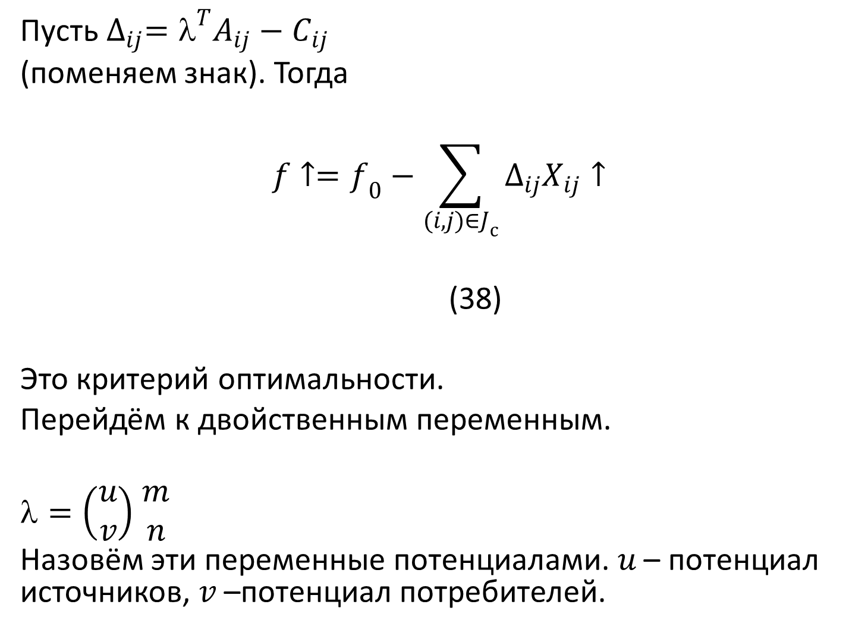
Пусть $∆_{ij}=^{T}A_{ij}−C_{ij}$
(поменяем знак). Тогда
$$f↑=f_{0}−\sum_{(i,j)∈J_{с}}{∆_{ij}X_{ij}↑}$$
(38)
Это критерий оптимальности.
Перейдём к двойственным переменным.
$=\left(\begin{matrix}u \\ v\end{matrix}\right)$ $\begin{matrix}m \\ n\end{matrix}$
Назовём эти переменные потенциалами. $u$ – потенциал источников, $v$ –потенциал потребителей.

Slide 28

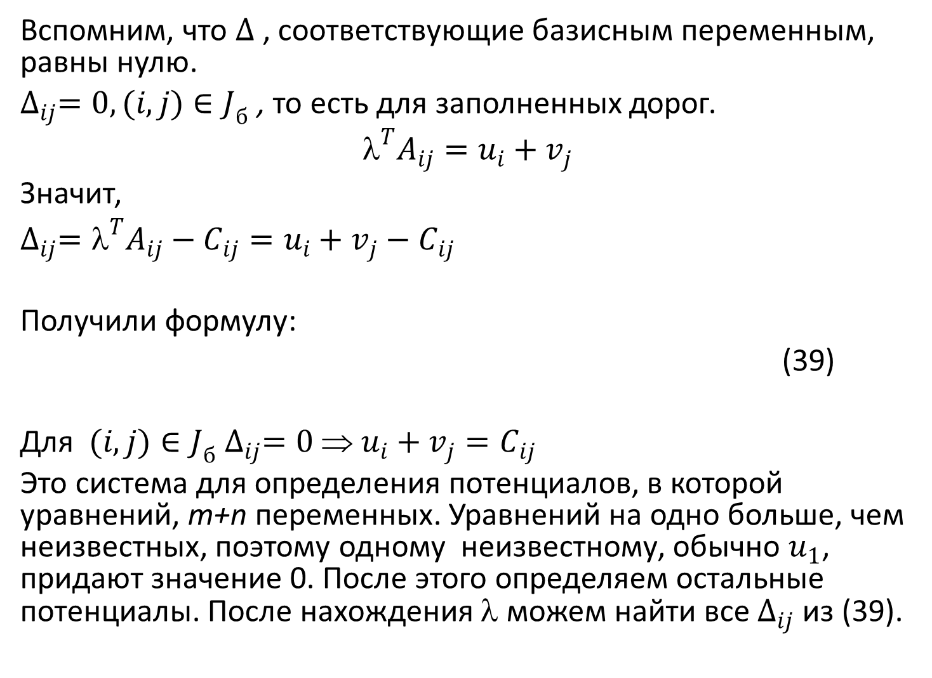
Вспомним, что $∆$ , соответствующие базисным переменным, равны нулю.
$∆_{ij}=0, (i,j)∈J_{б}$ , то есть для заполненных дорог.
$$^{T}A_{ij}=u_{i}+v_{j}$$
Значит,
$∆_{ij}=^{T}A_{ij}−C_{ij}=u_{i}+v_{j}−C_{ij}$
Получили формулу:
(39)
Для $(i,j)∈J_{б}$ $∆_{ij}=0  u_{i}+v_{j}=C_{ij}$
Это система для определения потенциалов, в которой уравнений, m+n переменных. Уравнений на одно больше, чем неизвестных, поэтому одному неизвестному, обычно $u_{1}$, придают значение 0. После этого определяем остальные потенциалы. После нахождения λ можем найти все $∆_{ij}$ из (39).

Slide 29
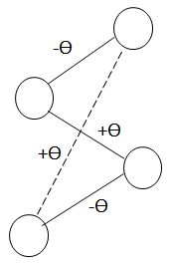
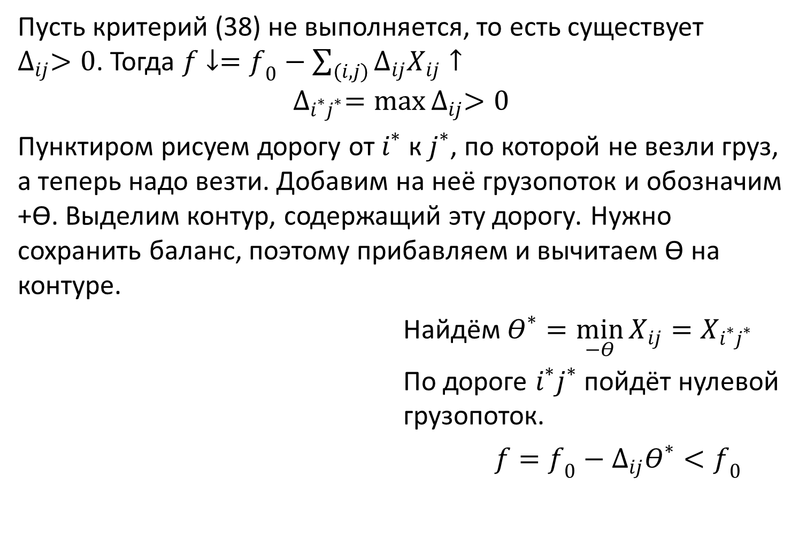
III. Улучшение базиса
Пусть критерий (38) не выполняется, то есть существует $∆_{ij}>0$. Тогда $f↓=f_{0}−\sum_{(i,j)}{∆_{ij}X_{ij}↑}$
$$∆_{i^{∗}j^{∗}}=\max{∆_{ij}>0}$$
Пунктиром рисуем дорогу от $i^{∗}$ к $j^{∗}$, по которой не везли груз, а теперь надо везти. Добавим на неё грузопоток и обозначим +ϴ. Выделим контур, содержащий эту дорогу. Нужно сохранить баланс, поэтому прибавляем и вычитаем ϴ на контуре.
Найдём $Θ^{∗}=\min_{−Θ}{X_{ij}=X_{i^{∗}j^{∗}}}$
По дороге $i^{∗}j^{∗}$ пойдёт нулевой грузопоток.
$f=f_{0}−∆_{ij}Θ^{∗}<f_{0}$

Slide 30
Спасибо за внимание!

